Slide 1
Web Neural Network API
Neuronale Netze im Web
Notes:
Wilkommen zum heutigen Workshop über die Web Neural Network API - Neuronale Netze im Web. Bevor wir anfangen will ich nochmal daran erinnern, dass bitte alle das Repo zum Workshop zumindest geklont und die NPM Module installiert haben. Wer das noch nicht hat, bitte jetzt machen. Gab es bei den andren Probleme beim Starten?

Slide 2


Welche Begriffe fallen euch spontan zu Neuronalen Netzen ein?
ⓘ Start presenting to display the poll results on this slide.
Notes:
Bevor ich euch in das heutige Thema einführe gibt es eine kleine 5 minütige Umfrage welche Begriffe euch spontan zu neuronale Netzen einfallen.
Dazu einfach den QR Code abscannen. Alternativ habe ich den Link auch schon in den Chat geschick
📣 This is Slido interaction slide, please don't delete it. ✅ Click on 'Present with Slido' and the poll will launch automatically when you get to this slide.

Slide 3
Agenda
Einführung in Neuronale Netze
Bestandteile
Beispiel
Tensors
Zusammenfassung
Web Neural Network API
Aktueller Stand
Funktionsweise und Vorteile
Implementierung
Aufgabe 1 + Diskussion
Zusammenfassung und Ausblick
Aufgabe 2 + Pause
Diskussion
Ethische Prinzipien der Working Group
Q&A
Notes:
Kommen wir nun zur heutigen Agenda. Es beginnt mit einer kurzen Einführung in neuronale Netze.
Dann geht es weiter mit dem eigentlichen Thema heute, der Web NN API. Nach dem Stellen der 2. Aufgabe gibts eine Pause und nach der Pause ein Diskussion zur Aufgabe und sonstigen Fragen.
Dann schließe ich den Workshop mit einer kurzen Betrachtung der Ethischen Prinzipien ab.
Am Ende habe ich noch ein Q&A angesetzt. Wenn ihr generelle Fragen habt oder euch etwas über das Gesagte hinaus interessiert, könnt ihr das in dem Q&A Tab der Umfrage eintragen und wir können am Ende ausführlich darauf eingehen. Wenn ihr zwischendurch Fragen habt, könnt ihr diese natürlich auch gerne stellen. Soweit fragen?

Slide 4
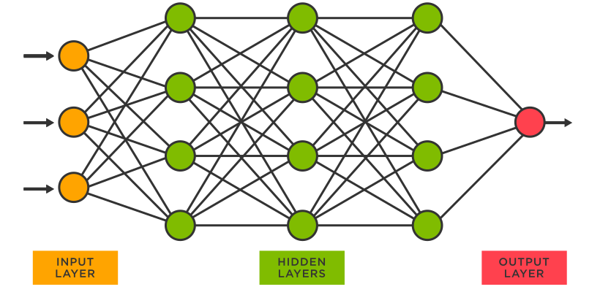
Einführung in Neuronale Netze
https://www.tibco.com/reference-center/what-is-a-neural-network
Notes:
Dann legen wir direkt mal los mit einer groben Einführung in neuronale Netze. Hier auf dem Bild sehen wir die Typische Darstellung eines NN und auch die verschiedenen Layer Typen, die in einem Netz existieren
Wir schauen uns

Slide 5
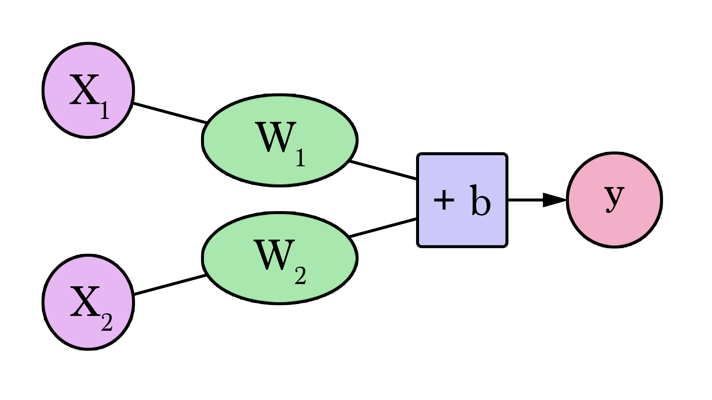
Einführung in Neuronale Netze - Bestandteile
Jedes Neuronale Netze besteht aus einem gerichteten Graphen
Knoten = “Neuronen”
Kanten = “Synapsen”
Weight = Stärke der Synapse (.npy)
Bias = Hebt den Ausgabewert an (.npy)
Aktivierungsfunktion
transformiert Eingabedaten
Nicht-Linearität in Netzwerk
Ausgabewert bestimmt ob Neuron aktiviert wird oder nicht (Threshold)
Graph = Computational Graph
Antrainiert während des Lernprozess
(x₁*w₁)+(x₂*w₂)+...+(x_{n}*w_{n}) + b
https://jalammar.github.io/visual-interactive-guide-basics-neural-networks
Notes:
Schauen wir uns jetzt die Bestandteile eines neuronalen Netzes genauer an. Wie wir eben gesehen haben, besteht jedes neuronale Netz aus einem Graphen. Dieser ist gerichtet, gibt also Daten nur nach vorne weiter, bis diese im Output Layer angelegt sind. Um im Jargon eines neuronalen Netzes zu bleiben, werde ich heute von Neuronen und Synapsen sprechen. Neuronen sind die Knoten des Graphen und Synapsen die Kanten. Jede Synapse hat ein Weight, das pro Synapse unterschiedlich ist. Pro Layer des neuronalen Netzes gibt es einen Bias, der für einen Layer immer gleich ist. Die Funktion des Bias ist es, den Eingabewert des Neurons anzuheben oder zu senken, um das Netz flexibler zu machen. CLICK
In der rechten Abbildung sehen wir, wie die Eingabe eines Neurons berechnet wird: Der jeweilige Wert des Neurons, hier X1 und X2, werden mit deren jeweiligen Weight multipliziert. Dies geschieht pro Input. Alle Resultate werden addiert, bevor der Bias draufgerechnet wird. Unten hab ich euch die allgemeine Formel, die hier Anwendung findet, mitgebracht. Diese Gesamtsumme bildet die Eingabe in das nächste Neuron.
Die Aktivierungsfunktion transformiert die Eingabedaten nach einer vordefinierten Mathematische Formel. Diese ist im Regelfall nicht linear, um dem Netz Flexibilität zu geben und nicht lineare echte Probleme zu lösen. Neben dem Transformieren der Daten, bestimmt der Ausgabewert der Aktivierungsfunktion, ob das nächste Neuron aktiviert wird oder nicht, indem der Ausgabewert mit einem zuvor definierten Threshold verglichen wird. Ist der Ausgabewert größer, wird das nachfolgende Neuron aktiviert, sonst nicht. Dieses gerichtete Graph wird in der Mathematik Computational Graph genannt und stellt zusammen mit den Weights und dem Bias unser komplettes Model dar. Die Werte für die Weights und Bias sind während des Trainings erlernt und können in Numpy Files extrahiert werden..

Slide 6
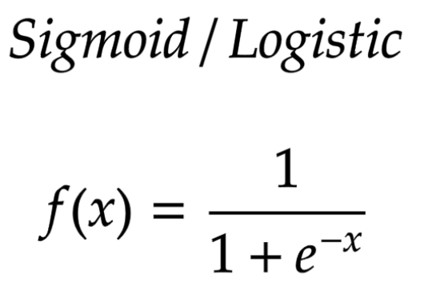
Einführung in Neuronale Netze - Beispiel: Vorbereitung
Eingaben 1 und 3
Weights: -0.1, 0,7, 0.9, 0.3, -5.9, 1.1
Bias: 0.85
Threshold: 0.5
Aktivierungsfunktion: Sigmoid
Liefert nur Werte zwischen 0 und 1
Oft in Klassifizierungsproblemen verwendet
Notes:
Ich bin ein sehr praktischer Mensch. Ich muss Sachen immer ausprobieren bevor ich sagen kann, dass ich diese verstanden habe. AUs diesem Grund habe ich ein Beispiel vorbereitet um das eben gesagte zu verdeutlichen. Zun:achst aber müssen wir einige Parameter definieren.

Slide 7
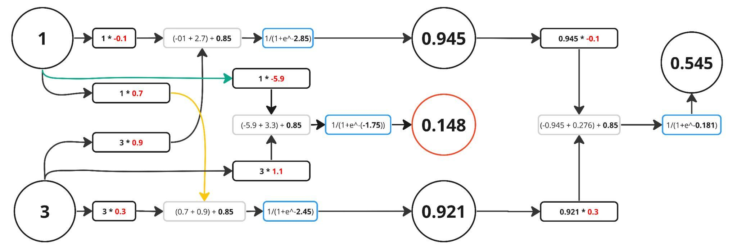
Einführung in Neuronale Netze - Beispiel: Ergebnis
Notes:
Hier haben wir eine Übersicht des kompletten Beispiels. Wir sehen Links den input Layer

Slide 8
Einführung in Neuronale Netze - Beispiel: Ergebnis
Notes:
Mit den Werten 1 und 3 und den Weights -0,1, 0.7, 0.9, 0.3, -5.9 und 1.1, die mit dem Ausgabewert des Input Layers multipliziert werden. Diese Ergebnisse werden addiert und in die Sigmoid Aktivierungsfunktion gegeben.

Slide 9
Einführung in Neuronale Netze - Beispiel: Ergebnis
Notes:
Im Hidden Layer sind diese Ausgabewerte die Eingabewerte in das Neuron. Da wir den Threshold auf 0.5 gesetzt haben, sehen wir, dass das zweite Neuron des Hidden Layers keine Werte weitergibt, also nicht aktiviert wird. Die anderen beiden Neuronen geben ihre Werte weiter. Ich habe mich entschieden, für diese Synapsen dieselben Weights und Bias Werte zu nehmen. Diese könnten in einem echten Neuronalen Netz natuerlich unterschiedlich sein

Slide 10
Einführung in Neuronale Netze - Beispiel: Ergebnis
Notes:
Am Ende wird die Summe der Ausgaben des Hidden Layers durch die Aktivierungsfunktion des Output Layers geschickt und wir erhalten das Ergebnis unseres neuronalen Netzes: 0.869. Was dieser Wert repräsentiert, ist vom zu lösenden Problem abhängig. Es kann eine Wahrscheinlichkeit sein oder eine x-Koordinate. Dies ist natürlich nur ein einfaches Beispiel. Oft gibt es bei Klassifizierung Problemen eine gewisse Anzahl an Labels, in die etwas eingeordnet wird. Dann gibt es pro Label einen Output Layer und das Ergebnis repräsentiert die Wahrscheinlichkeit, dass dieses spezielle Label die Eingabe beschreibt. Ein Beispiel dazu könnt ihr in Aufgabe 2 testen

Slide 11
Einführung in Neuronale Netze - Tensor: Erklärung
Input des neuronale Netzes
Sammelbegriff für verschiedene Arten von Arrays
Bestandteile eines Tensors
Rank: Anzahl der Dimensionen (Anzahl der benötigten Indizes um 1 bestimmtes Element zu bekommen)
0d Tensor (Zahl): 1 => 1
1d Tensor (Array): [1,2,3] => 1 = [0]
2d Tensor (Matrix): [[1,2,3],[4,5,6]] => 4 = [1][0]
3d Tensor (nd Tensor): [[[1,2,3],[4,5,6]]] => 5 = [0][1][1]
Axis: Eine spezifische Dimension des Tensors
Anzahl der Axes = Rank des Tensors
Länge einer Axis = Element in der DImension
Axenlänge 3 = 3 Elemente, Max Index 2
Elemente der letzten Axe immer Zahl, vorher nd Tensors
Shape: Beschreibt Pro Dimension die länge der jeweiligen Axis
[[1,2,3],[4,5,6]] => Shape [2,3]
Size/Länge eines Tensor = Gesamtanzahl der Skalaren Elemente
Multiplizieren aller Axen miteinander [[1,2,3],[4,5,6]] => Shape [2,3] => Length 2*3 = 6
Notes:
Bevor wir die Einführung abschließen können, gibt es noch einen Begriff, den ich definieren möchte: Tensor. Warum?
Denn Tensoren sind die Eingaben für neuronale Netze
Tensor ist in der Informatik ein Sammelbegriff für verschiedene Arten von Arrays.
Jeder Tensor besteht aus N Dimensionen, die durch seinen Rank angegeben werden. Den Rank eines Tensors kann auch aus der Anzahl an Indizes abgelesen werden, die gebraucht werden, um auf ein bestimmtes Element zuzugreifen.
Ich habe hier mal die ersten 4 Tensoren nach deren Rank aufgelistet. Eine Zahl ist ein Tensor vom Rank 0. Hier wird kein Index benötigt, um das Element zu bekommen. Bei einem normalen Array sprechen, bei dem wir einen Index benötigen, um ein Element zu erhalten, sprechen wir von einem 1-dimensionalen Tensor. Die nächsthöhere Dimension ist die 2, ab da haben wir eine Matrix. Ab der 3. Dimension reden wir nur noch von nd-Tensoren.
Der zweite Bestandteil eines Tensor sind Axen. Die Anzahl der Axen kann auch Aufschluss auf den Rank eines Tensors geben, da jede Dimension des Tensors eine Axis besitzt.
Axen selbst beschreiben die Länge einer Dimension, also die Anzahl der Elemente in dieser Dimension und somit auch den maximalen Index, der in dieser Dimension zugänglich ist. Bei einer Axenlänge von zum Beispiel 3 wissen wir, dass die Dimension 3 Elemente enthält und der höchste Index auf den Zugegriffen werden kann ist 2.
Abschließend möchte ich nochmal hervorheben, dass die Elemente der letzten Axe immer Zahlen sind. Die Elemente der anderen Axen sind immer nd Tensoren
Als letzten Bestandteil eines Tensor haben wir seine Shape. Die Shape beschreibt pro Dimension die Länge der jeweiligen Axe.
Bei 2 x 3 Matrix ist die Shape entsprechend 2 und 3.
Jeder Tensor hat auch eine Länge, manchmal auch Size genannt. Dies ist die Summe aller Einzelelemente in einem Tensor. Jetzt hab ich eine Frage an euch: Wie könnte die Länge eines Tensors berechnet werden?
WAIT!
(Genau!) Um die Länge eines Tensors zu berechnen, multiplizieren wir die Axenlänge jeder Dimension.

Slide 12
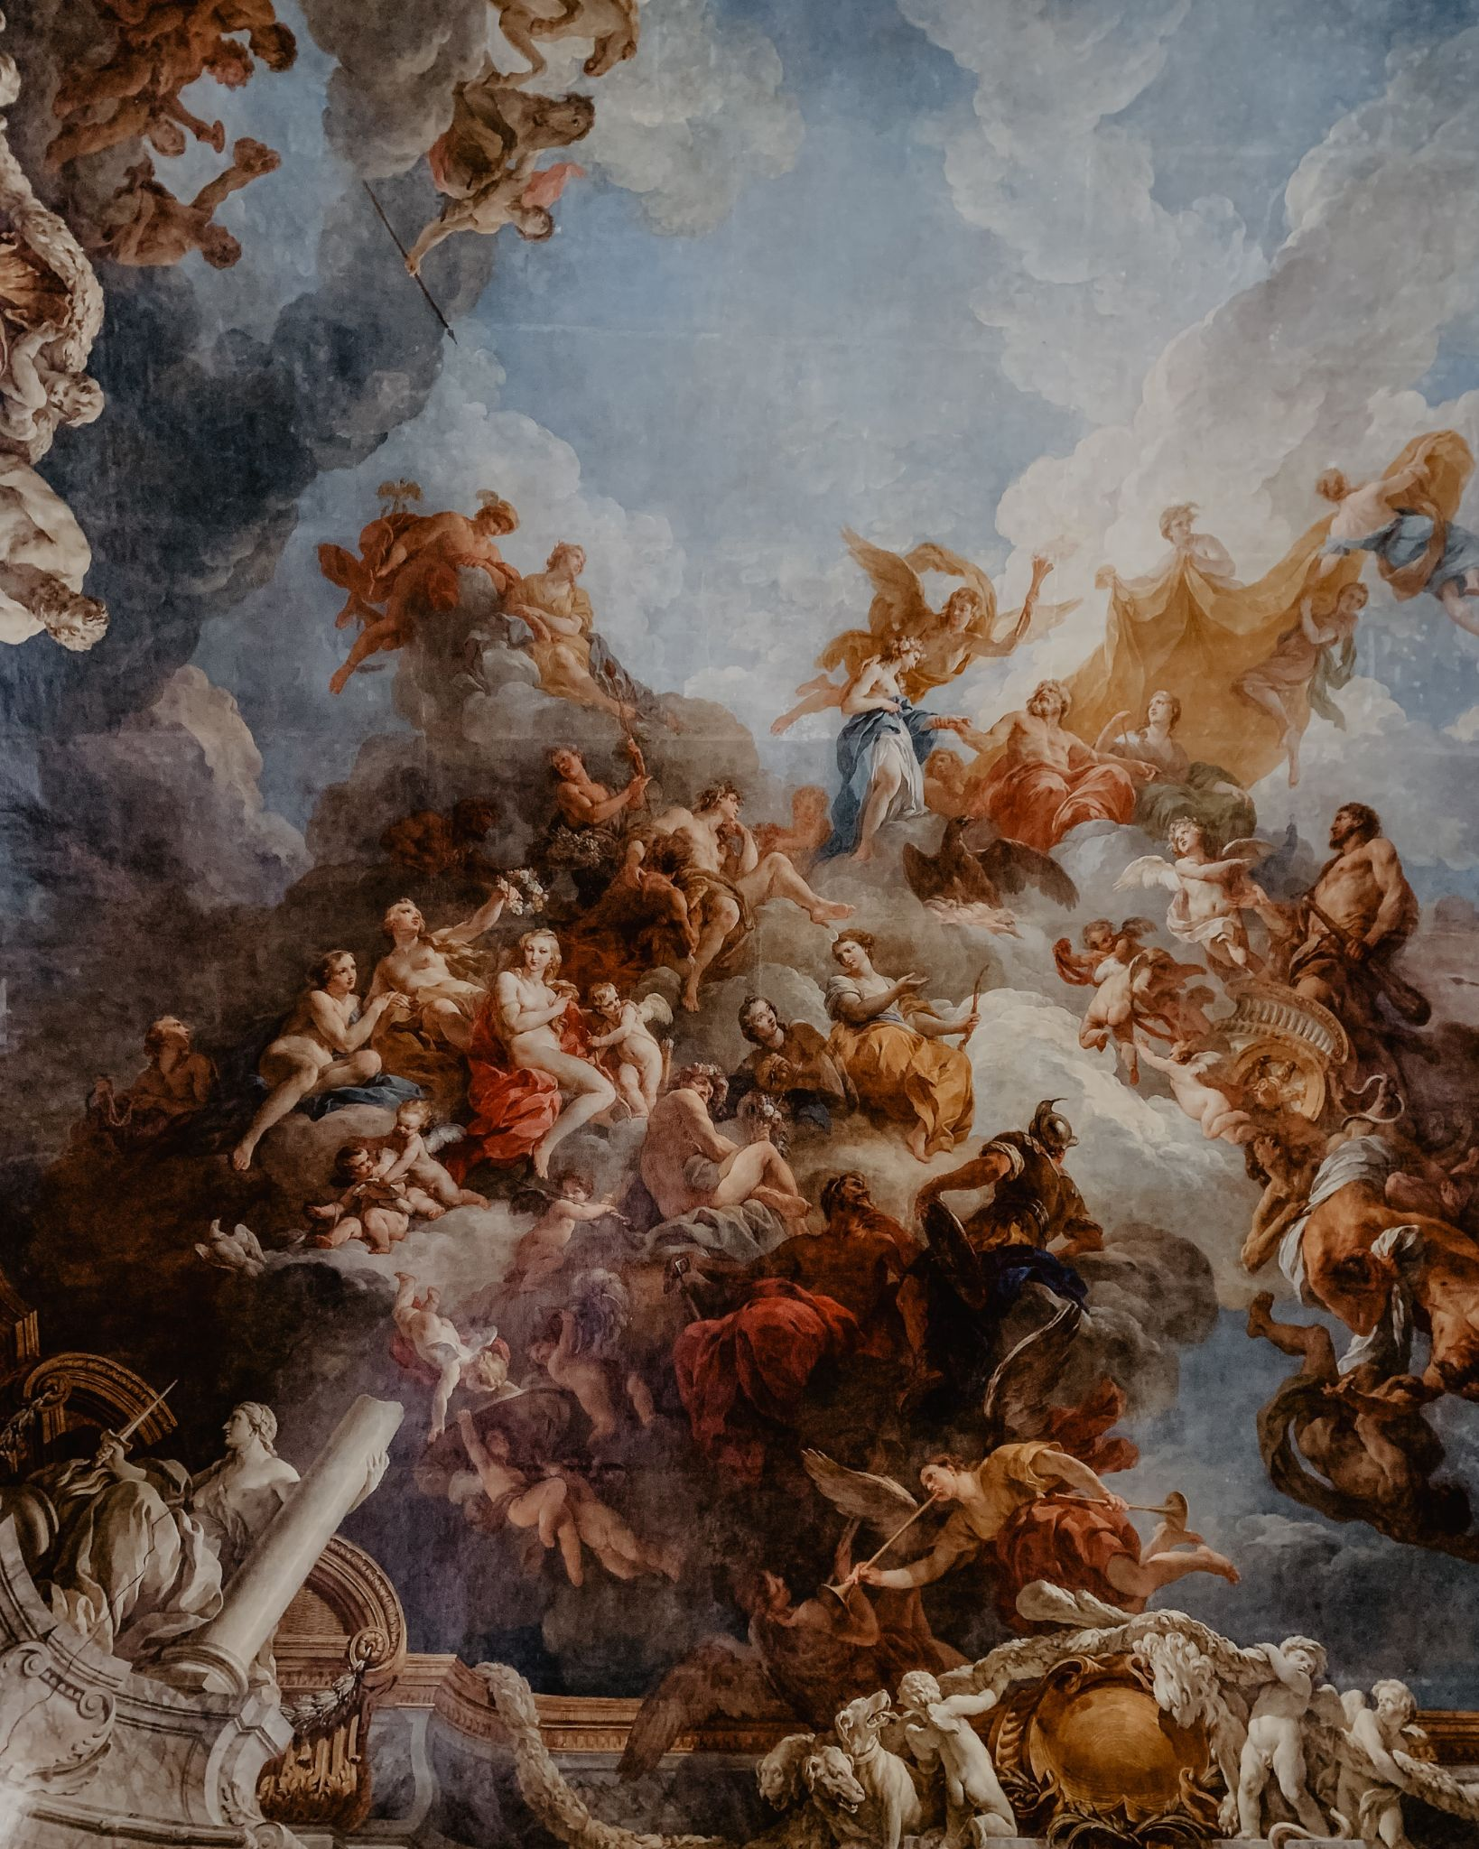
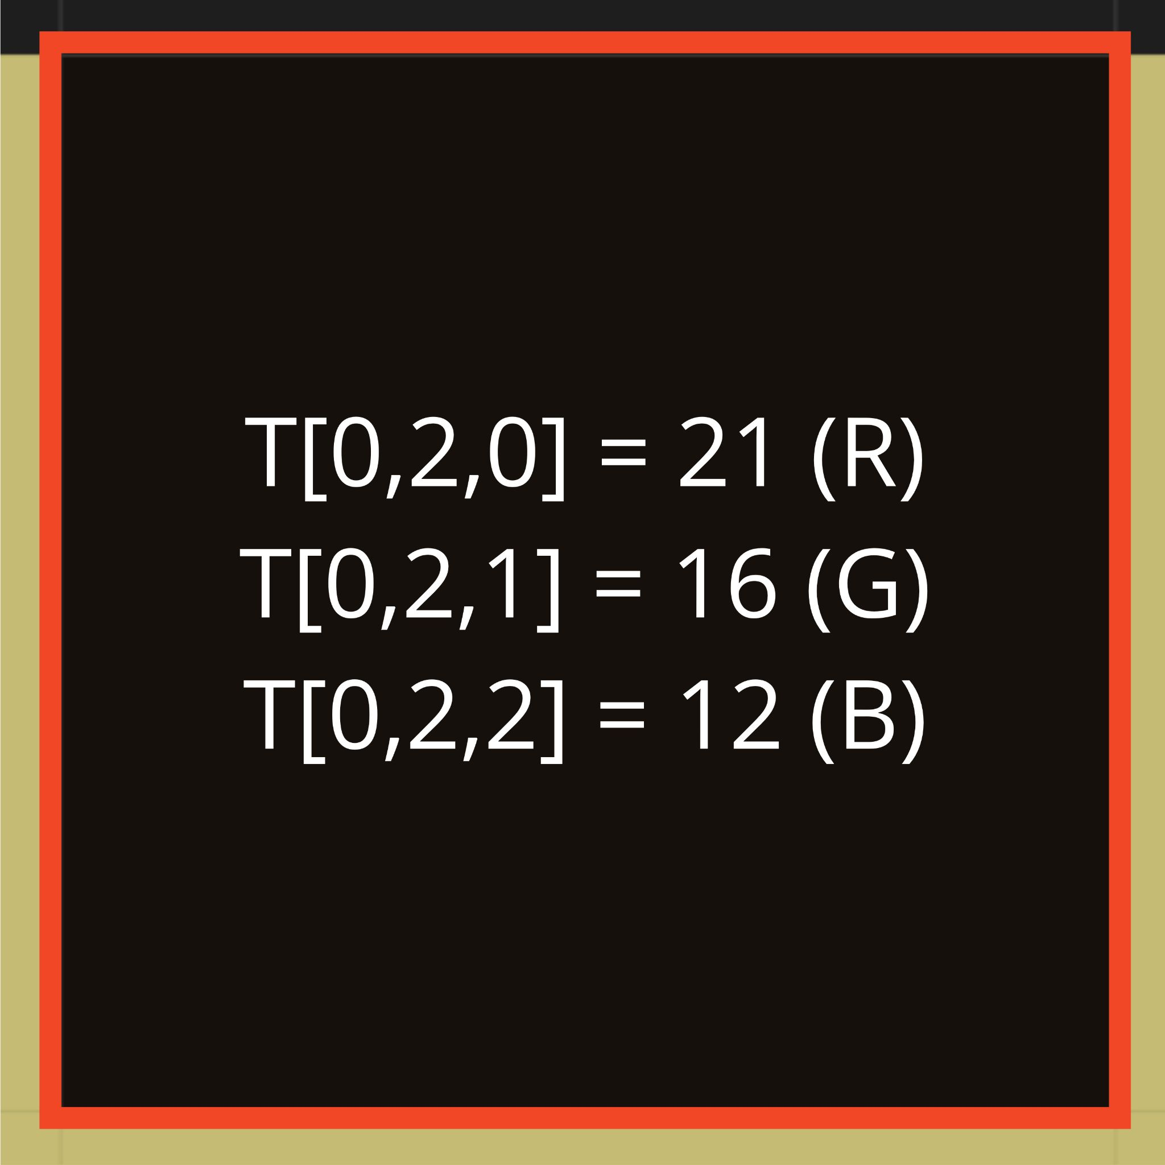
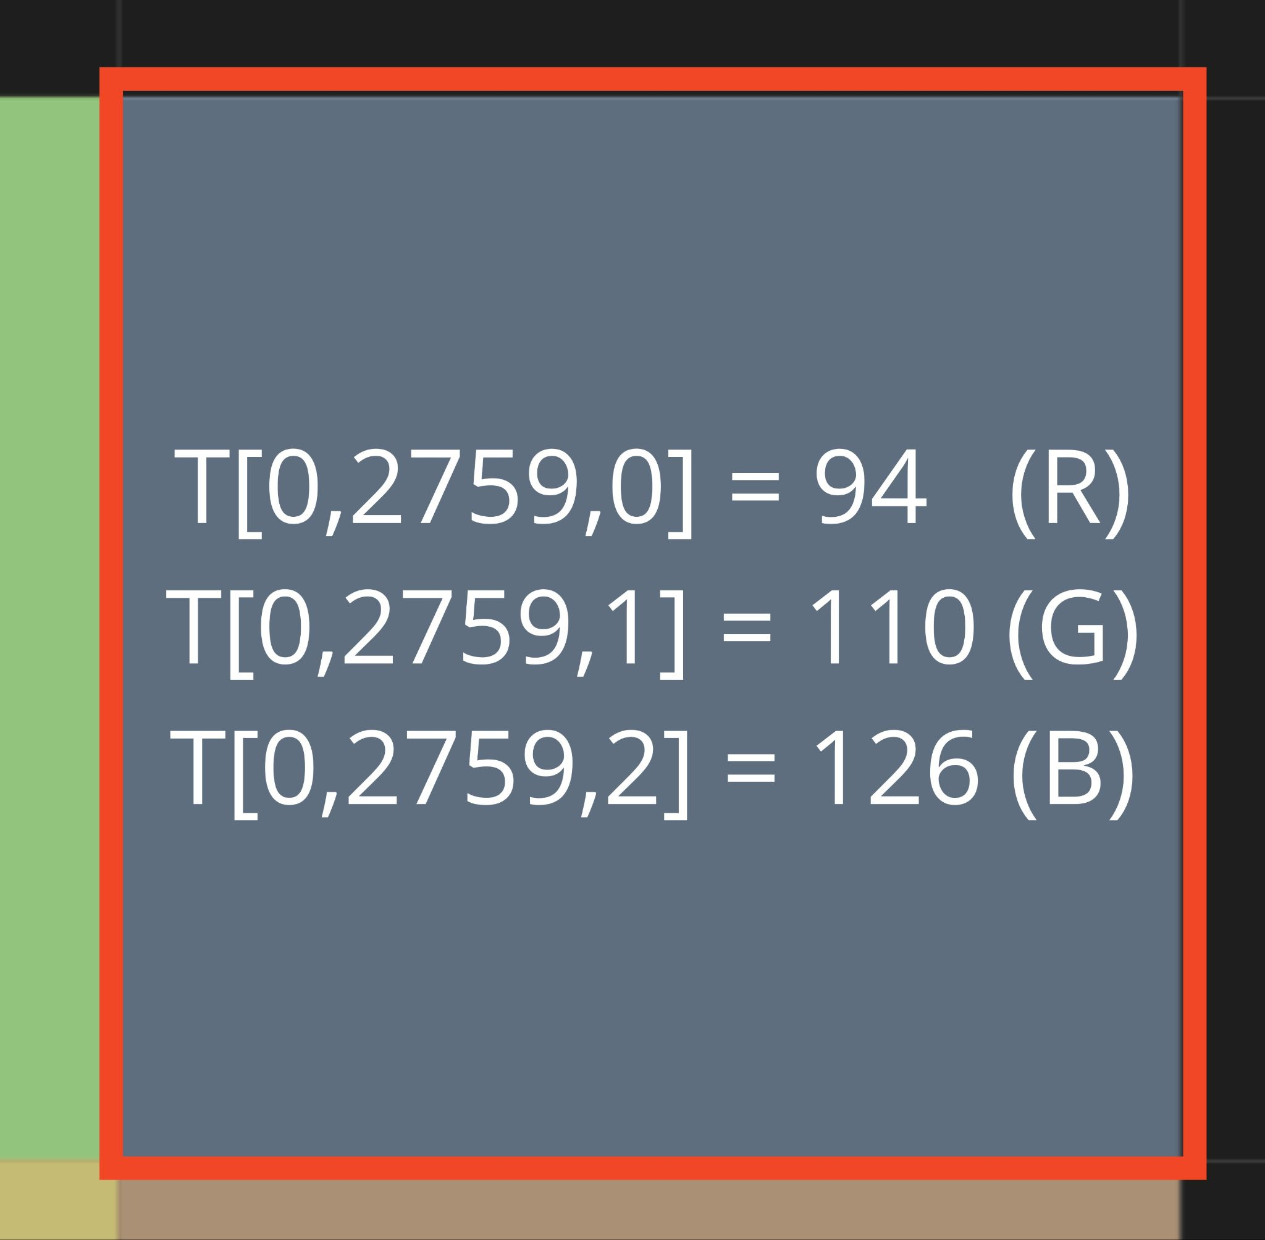
Einführung in Neuronale Netze - Tensor: Beispiel
[ [ [ 18 15 10]
[ 18 15 10]
[ 21 16 12]
...
[ 91 107 122]
[ 92 108 124]
[ 94 110 126] ]
...
[[166 156 147]
[166 156 147]
[166 156 147]
...
[ 21 14 8]
[ 22 15 9]
[ 22 15 9] ] ]
T =
Shape: [2700, 2160, 3]
Layout: [ H , W , C]
Size: 17,496.000
https://unsplash.com/photos/1rBg5YSi00c
Notes:
Um Tensoren nochmal zu verdeutlichen habe ich hier ein Beispiel mitgebracht.
Ich habe ein zufälliges Bild von Unsplash genommen und mithilfe von Python den Tensor ausgeben lassen.
Diese Tensor beschreibt unser Bild pro Pixel. Die Shapoe des Tensors gibt uns Aufschluss darüber, wie das Bild aufgebaut ist: Wir haben eine Höhe von 2700 und eine Breite von 2160. Durch die Anzahl der Kanäle wissen wir, dass es sich um ein Bild mit drei Kanälen handelt. In diesem Fall ist es ein RGB Bild.
Zur veranschaulichung habe ich hier nochmal die einzelnen Axen des Tensors farblich markiert und mir auch die Mühe gemacht, 2 Pixel aus dem Bild zu suchen und die Farbwerte mit denen im Tensor zu vergleichen. Wer hätte es gedacht? Python hat den korrekten Tensor ausgespuckt. Zum Spass hab ich mir nochmal die Größe des Tensor ausgerechnet mit 17,496.000 Elementen

Slide 13
Einführung in Neuronale Netze - Tensor: Batches, Layouts
Batches sind eine Menge an X gleichförmigen Tensoren
Batch Size beschreibt diese Menge an gleichförmigen Tensoren als Zahl
Batch Size ist immer die erste Axe des Tensors
Im Falle der Neural Network API, meist 1
Dies bedeutet, dass die Eingabe in ein Neuronale Netz immer 4 Dimensional hat
Width W (2160)
Height H (2700)
Channels C (3)
Batch Size N (1)
Zwei Arten einen solchen 4d Tensor zu organisieren
NCHW => [1, 3, 2700, 2160]
NHWC => [1, 2700, 2160, 3]
https://unsplash.com/photos/1rBg5YSi00c (adrianne geo)
Notes:
Um das Thema Tensoren abzuschließen, möchte ich gerne noch Batches und Layouts einführen. Batches sind eine beliebige Anzahl an gleichförmigen Tensoren. Die Anzahl der Batches ist bei neuronalen Netzen eigentlich immer anzugeben, im Falle der heutigen API ist diese Zahl jedoch immer 1
Dadurch, dass wir jetzt noch Batches zu berücksichtigen haben, wird unser 3D Tensor aus dem vorherigen Beispiel 4 Dimensional mit Weite, Höhe, Channels und Batch Size. Das Layout eines Tensor beschreibt die Reihenfolge der Achsen. Es gibt zwei Arten des Layouts, mit denen die Neural Network API arbeiten kan. Das ist einmal NCHW, wo die Batch Size N von der Anzahl an Farbkanäle gefolgt wird und die Dimensionen des Bildes die letzten beiden Axen darstellen. Im NHWC Layout hingegen ist die Anzahl der Farbkanäle die letzte Achse des Tensors. Gibt es npch Fragen zur Batch Size oder zum Layout von Tensoren?

Slide 14
Einführung in Neuronale Netze - Zusammenfassung
Jedes Model ist ein Computational Graph
Exakt 1 Input Layer
Mindestens 1 Hidden Layer
Exakt ein Output Layer
Jedes Neuron ist mit jedem Neuron im nächsten Layer durch Synapsen Verbunden
Synapsen haben unterschiedliche Weights
Pro Layer kann es mehrer Neuronen Geben
Bias ist Pro Layer gleich
Tensoren bilden Zentrale Datenstruktur eines Neuronalen Netzes
Enthalten Eingaben und können manipuliert werden um gewünschten Output Tensor zu erzeugen
Notes:
Dann kommen wir zur Zusammenfassung des ersten Teils.| Wir habe gelernt, dass ein Model ein Computational Graph mit jeweils einem In- und Output Layer und beliebig vielen Hidden Layers dazwischen, die f:ur Berechnungen zuständig sind
Jedes Neuron eines Layers ist mit jedem Neuron des Folgelayers verbunden, wobei jede Synapse eine unterschiedliche Gewichtung hat, mit der die Eingabewerte des Neurons multipliziert werden.
Pro Layer gibt es mehrere Neuronen, aber nur einen Bias, der auf die Eingaben jedes Neurons draufgerechnet wird.
Als letztes haben wir Tensoren kennengelernt, die die zentrale Datenstruktur von neuronalen Netzen bilden. Während des Durchlaufs eines neuronalen Netzes wird der Eingabe Tensor transformiert, um den gewünschten Output Tensor zu erhalten.
Bevor wir weitergehen: Habt ihr noch Fragen zu neuronalen Netzen generell?

Slide 15
Web Neural Network API
Computer Vision enables computers to gain understanding from images or videos, Natural Language Processing enables interaction between computers and human languages, and Speech Recognition enables computers to recognize and translate spoken language into text. Bringing these experiences to the web in a privacy-preserving manner requires efficient machine learning inference capabilities built into the browser.
Notes:
Kommen wir zum Hauptthema des heutigen Workshops: Die Web Neural Network API.
Ich habe euch zunächst mal ein Zitat der Entwickler mitgebracht. LESEN
Um also maschinelles Lernen in den Browser zu verlagern braucht es effiziente ML Inferierungs möglichkeiten, die es noch nicht gibt

Slide 16
Die Web Neural Network API - Aktueller Stand
W3C Candidate Recommendation (14.04.2023)
Noch keine fertige Implementierung im Browser
Bereits mehrfach gereviewed, es werden Implementierungserfahrungen gesammelt
Erwartete Fertigestellung: Q1 2025¹
Entwickelt von der Web Machine Learning
Insgesamt 17 Firmen mit 39 Teilnehmern und 3 Experten vom W3C¹
Intel (Chair)
Google
Microsoft
NVIDIA
Deutsches Forschungszentrum für KI
British Broadcasting Coorperation
AliBaba Group
U.v.m
¹https://www.w3.org/groups/wg/webmachinelearning/participants?sortaff=1
Notes:
Bevor wir auf die Funktionsweise der API eingehen will ich kurz etwas zum aktuellen Stand sagen. Stand heute ist die API immer noch eine w3c Candidate Recommendation mit der letzten Bearbeitung vom 14. April diesen Jahres, also relativ Frish. Der W3C Candidate Recommendation Status der API besagt, dass es aktuell noch keine Implementierung im Browser gibt, die Spezifikation jedoch schon mahrfache Reviews hinter sich hat und im Moment noch Implementierungserfahrungen mit diese rAPI gesammelt werden. Die erwartete Fertigstellung der API ist im Q1 2025
Die API wird von der Working Group Wem Machine Learning entwickelt. In dieser Gruppe sind insgesamt 17 Firmen mit 29 Teilnehmern und 3 Experten vom W3C. Ich hab hier mal einige Fiormen aufgelistet, die Teil der Working Group sind. Da haben wir Intel als Vorsitzender, Google, Mircrosoft und NVIDIA und auch mal was deutsche, nämlich das deutsche Forzungszentrum für künstliche Intelligenz und den Fernsehsender BBC und AliBaba, um nur einige zu nennen.

Slide 17
Die Web Neural Network API - Anwendungsbeispiele
Klassifiziern von Bildern
Objekterkennnung
Semantische Segmentierung
Falsche Ausgaben
Style Transfer
Fehler beim builder
Gesichtserkennung
MobileNet V2, FaceNet
Erkennen von Gesichtsregionen
MovielNet V2, FacialLandmark
u.m
https://webmachinelearning.github.io/webnn-samples-intro/
Notes:
Hier habe ich auch mal einige Anwendungsbeispiele mitgebracht, die die Working Group selbst benannt und implementiert hat. Die grün eingefärbten Beispiele habe ich selbst auch implementiert. Semantische Segmentierung und Style Transfer habe ich versucht zu implementieren, jedoch ohne Erfolg. Bei der semantischen Segmentierung werden falsche Ausgaben produziert und beim Style Transfer ist es ein interner Fehler mit dem Builder Objekt.
Die Anwendungsfälle zum Erkennen von Gesichtsregionen und zur Gesichtserkennung benötigen zwei Models, die am Ende das Resultat bilden, weshalb diese nicht implementiert wurden. Die Working Group selbst hat noch mehr Beispiele auf der eigenen Webseite implementiert.

Slide 18
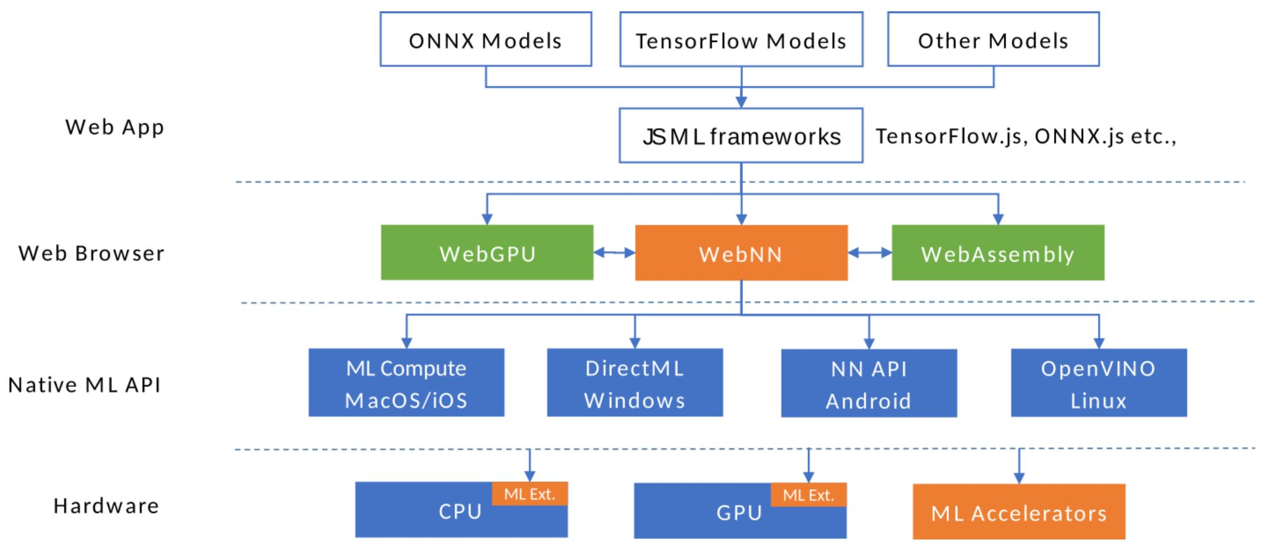
Die Web Neural Network API - Architektur
Notes:
Kommen wir zur Architektur der API und auch zu dem, was die Web Neural Network API.
Wir sehen ganz oben, dass die Webapplikation ML Modelle in JS Frameworks. Lädt und diese an die Web Neural Network API weitergibt. Technisch gesehen ist diese Darstellung korrekt, in der Praxis jedoch werden wir später noch sehen, dass die Models nicht direkt aus den JS ML Frameworks kommen, zumindest aktuell noch nicht. Auf der Ebene des Webbrowsers, wo auch die Web Neural Network API angesiedelt ist, sehen wir, dass WebGPU und WebAssembly hier aufhören. Die Web NN API geht hingegen noch ein Level tiefer auf die nativen ML APIs des Betriebssystems, wie zum Beispiel die DirectML API von Windows nutzt. Da die WebNN API auf Betriebssytemeigene APIs zurückgreift, nutzt sie indirekt auch die ML optimierte Hardware des Betriebssystems, um das Model auszuführen. Wir sehen auch, dass bereits für andere Betriebssysteme die ML APIs angesprochen werden können. Daraus können wir den wohl größten Vorteil der Web Neural Network API ablesen: keine Hardware Gebundenheit und Einsatz auf verschiedensten Betriebssystemen

Slide 19
Die Web Neural Network API - Funktionsweise und Vorteile
Ermöglicht Erstellen, Kompilieren und ausführen eines Computational Graphs
Stellte Funktionen bereit um Layers zu definieren
Unterschieder der Web NN API zu anderen Browser ML Framewerks
Nutzen der ML optimiereten Hardware des Betriebssystems
Nahezu native Perfomance beim Ausführen eines Neuronalen Netzes
Die API ist nicht an bestimmte Betriebsysteme oder Hardware gebunden
Baut aber auf den Hardware APIs, wie der Android NN API oder Windows DirectML auf
Eingabe in das NN kann auch aus anderen Web APIs kommen
Zum Beispiel Video Input kann direkt aus der Media API abgegriffen werden
Web NN wird es nicht erlauben eigene Models zu Trainieren
Notes:
Doch was genau macht die Web NN API jetzt? Im Endeffekt macht die API nichts anderes als einen Computational Graph zu erstellen, zu kompilieren und diesen auszuführen. Die WebNN API stellt auch verschiedene Funktionen bereit um verschiedene Arten von Hidden Layers zu erstellen.
Wie bereits auf der vohherigen Folie erwähnt setzt sich die WebNN API von bestehenden Browser ML Frameworks ab, indem sie die ML optimierte Hardware des Betriebssystems nutzen kann. Damit kann die WebNN API nahezu native Performance beim ausführen des Models erreichen. Aus der Architektur haben wir auch gesehen, dass die WebNN API nicht an bestimmte Hardware voraussetzungen gebuinden ist, sondern nur die Existenz eder nativen ML API voraussetzt. Ein weiteres Alleinstellungsmerkmal der WebNN API ist es, dass der Input aus anderen Web APIs kommen kann, so kann zum Beispiel ein Bild oder Video Stream direkt von der Media API abgegriffen werden.
Was die WebNN API nicht kann und auch nicht unterstützen wird ist das Trainieren von eigenen Models. Es können nur vortrainierte Models verwendet werden

Slide 20
Die Web Neural Network API - Implementierung
Noch keine Implementierung im Browser
Aktuelle Implementierung mithilfe eines Polyfills basierend auf TensorFlow möglich
Nur mit vor trainierten Models möglich
Implementierung noch sehr viel Handarbeit
Weights und Bias müssen aus vortrainierten Models extrahiert werden (.npy)
Jeder Graph muss noch händisch codiert werden
Viel Wissen um das vortrainierte Model und die Abfolge und Funktionsweise der Layer Notwendig
Notes:
Kommen wir nun zur Implementierung der WebNN API. Da es noch keine Browser Implementierung gibt muss aktuell mit einem Polyfill gearbeitet werden, welcher auf TensorFlowJS basiert.
Wie erwähnt ist die Nutzung nur mit vor trainierten Models möglich und das Bauen eines Computational Graphs ist momentan noch sehr viel Handarbeit. Zunächst müssen die Wights und der Bias aus den vor trainierten Models extrahiert und in .npy Files gespeichert werden. Jeder Graph muss mit seine Layers händisch codiert werden. Das setzt viiel Wissen um das verwendete Model voraus und auch um die Funktionsweise und Anordnung der Layers in dem Graph. Das ist auch der Grund, warum ich bei der Architektur vorhin gesagt habe, dass es praktisch noch nicht so ist, dass direkt ein vor trainiertes Model in die WebNN API gefüttert werden kann.

Slide 21

Die Web Neural Network API - Aufgabe
Aufgabe 1: Wie sieht der Graph aus?
Hint: Es gibt keinerlei Weights, Bias oder Aktivierungsfunktionen zu berücksichtigen
https://github.com/acvm007/wt-workshop/issues/1
Zeit: 15 Minuten
Notes:
Damit kommen wir auch schon zur ersten Aufgabe. In der sollt ihr mal die deployte Version meiner Implementierung des Computational Graph testen und euch überlegen, wie der Graph aufgebaut sein könnte. Als Hinweis, ich habe bei dem Graphen keine Weights, Bias oder Aktivierungsfunktionen reingenommen. Es gibt also nur eure Eingaben die die Ausgabe beeinflussen.
Ich sag mal so 15 Minuten für die Aufgabe
15 MINUTES LATER
So, die Zeit ist um. Seid ihr alle gut durchgekommen oder braucht ihr noch mehr Zeit?
Wer hat will denn mal seine Lösung vorstellen?

Slide 22
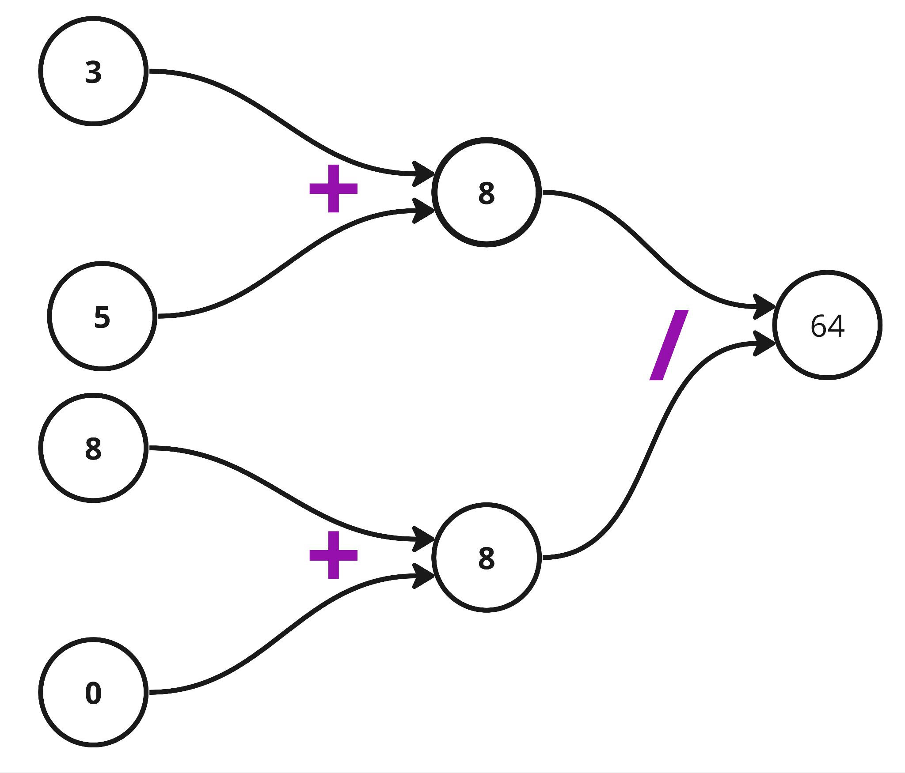

Die Web Neural Network API - Lösung zu Aufgabe
https://gist.github.com/acvm007/bf85653143b33e81953ad417d942de56
Notes:
Rechts ist die Lösung als Zeichnung dargestellt. Wir haben unsere 4 Eingaben und addieren die Paarweise in jeweils einem Hidden Layer. Der Output Layer addiert die Ausgaben der Hidden Layer, um auf die Ausgabe zu kommen. Wenn euch der code dahinter interessiert, könnt ihr euch den Code Ausschnitt in einem Gist anschauen, was hier links verlinkt ist

Slide 23
Die Web Neural Network API - Zusammenfassung & Ausblick
Bauen, Kompilieren und Ausführen eines Computational Graphs
Im Moment nur als Polyfill mit TensoflowJS
Erwartete Fertigstellung Q1 2025
Web NN Native¹
C/C++ Implementierung der Web Neural Network API
Kann bereits getestet werden
Erwarte bessere Perfomance als aktueller Polyfill
Model Loader API²
W3C Draft der Web Machine Learning Community Group
Google Federführend
Soll das einfache Laden von vortrainierten Models ermöglichen
Keine händische Konstruktion des Graphen?
Noch kein Code Verfügbar
¹https://github.com/webmachinelearning/webnn-native
²https://webmachinelearning.github.io/model-loader/
Notes:
Damit sind wir auch schon bei der Zusammenfassung und dem Ausblick der Web Neural Network API. Wir haben gesehen, dass die API uns einen Computational Graph bauen, kompilieren und ausführen kann. Leider ist das momentan nur mithilfe eines Polyfills möglich. Die erwartete Fertigstellung der API ist 2025, wobei es heute schon testbaren Code für eine Native C/C++ Implementierung gibt. Ich selbst habe die Native Version nicht getestet, erwarte aber eine bessere Performance gegenüber des aktuellen Polyfills, da der eventuelle Overhead von TensorflowJS wegfällt.
Es wurde auch erwähnt, dass das Bauen des Computational Graphs für vor trainierte Models noch händisch geschehen muss. Die Working Group hat dafür bereits eine Lösung angedacht: Die Model Loader API. Diese ist aktuell noch ein W3C Draft, bei dem Google Federführend ist. DIe Model Loader API soll das Laden von vor trainierten Models vereinfachen. WIe genau ging aus der Draft jetzt nicht hervor. Es kann sein, dass durch diese API die händische Konstruktion des Graphen komplett entfällt und die API damit für Standard Web Developer zugänglicher wird. Leider ist noch kein Code für diese API verfügbar der getestet werden könnte.

Slide 24

Die Web Neural Network API - Aufgabe
Aufgabe 2: NCHW zu NHWC
https://github.com/acvm007/wt-workshop/issues/2
Weiter in 30 Minuten
Notes:
Bevor es in die Pause geht habe ich noch eine 2. Aufgabe: Startet bei euch Lokal das Projekt und führt mal die Models aus. Ihr werdet sehen, dass die Models mit NCHW Tensor Layout gut durchlaufen, aber einen Fehler beim NHWC Layout werfen. In der Datei webnnFunction.js könnt ihr die Funktion getInputTensor so anpassen, dass auch die NHWC Version der Models durchläuft. Ich würde so in 30 Minuten weitermachen

Slide 25

Die Web Neural Network API - Lösung zu Aufgabe 2
https://gist.github.com/acvm007/83b88d438166e514687943cb959a499a
Notes:
Willkommen zurück. Wer hat denn eine Lösung zur Aufgabe und will diese kurz vorstellen?

Slide 26
Ethical Principles for Web Machine Learning
Die Ethischen Prinzipien der Working Group
Notes:
Kommen wir zum abschließenden Thema heute: Die Ethischen Prinzipien der Working Group. DIesen Teil will ich gerne wieder mit einer Umfrage beginnen

Slide 27
Welche Ethischen Herausforderungen seht ihr bei (Web) ML?
ⓘ Start presenting to display the poll results on this slide.
Notes:
Welche ethischen Herausforderungen seht generell bei ML?
📣 This is Slido interaction slide, please don't delete it. ✅ Click on 'Present with Slido' and the poll will launch automatically when you get to this slide.

Slide 28
(Web) ML - Generelle Ethische Herausforderungen
Festgehalten in W3C Draft Note “Ethical Principles for Web Machine Learning”¹ von der Web Machine Learning Working Group (Fedeführend: BBC/Intel)
Identifiziert 10 Ethische Probleme des Machine Learnings
Genauigkeit
Ist gut um Fehler zu vermeiden
Mehr Genauigkeit = Mehr Daten, kann Privatheit beinträchtigen
Hohe Genauigkeit in Kombination mit Massenüberwachung beinträchtigt Privatheit & Autonomie des einzelnen
Vorurteile
Wenn Vorhersagen dürfen keine Einzelperson, bestimmte Gruppen besonders berücksichtigen oder benachteiligen
Ist es möglich, komplett vorurteilsfreie Models zu erstellen?
Privatheit
ML Systeme die ohne Zustimmung des Nutzers laufen sind Kritisch zu betrachten (Überwachung)
Trainingsdaten für Models können in einer Wiese erhoben werden, die Privatheit verletzt (Scraping)
Transparenz
Entwickler (von ML Systemen) sollten dessen Ziele Dokumentieren oder den Einsatz von ML Systemen deutlich machen und diese Begründen können
Entwickler von ML Systemen sollten in der Lage sein, den Prozess zu erklären (Black Box Problem)
¹https://www.w3.org/TR/webmachinelearning-ethics/#ethical-principles-for-web-ml
Notes:
Die ethischen herausforderungen der Working Group sind in einer W3C Draft Note festgehalten mit dem Titel Ethical Principles for Web Machine Learning. Diese Note identifiziert 10 ethische Probleme in Bezug auf ML generell. Ich habe mir mal die 4 wichtigsten rausgeschrieben. Da ungenaue Vorhersagen von ML Systemen zu Fehlern führen müssen diese genau sein. Desto genauer vorhersagen sind, desto mehr Daten werden benötigt, was die Privatheit beeinträchtigen kann. Eine zu hohe Genaugkeit der Vorhersagen kann jedoch auch die Autonomie des einzelnen beeinträchtigen, wenn ihm zum Beispiel bestimmte Produkte nicht angeboten werden.
Des Weiteren dürfen Vorhersagen keine Einzelpersonen oder ein bestimmte Gruppe anders behandeln als andere. Hier stellt sich aber die Frage, ob es überhaupt möglich ist, vorurteilsfreie Daten zu erheben. Wenn noch Ziet ist, können wir diese Frage gern im Anschluss diskutieren.
Ein weiteres Problem tritt dann auf, wenn ML Systeme ohne das Wissen des Anwenders eingesetzt werden oder der Anwender dessen Nutzung nicht widersprechen kann. Hier sind zum einen Massenüberwachungen zu nennen, aber auch andere Systeme, die ML nutzen und dies nicht transparent machen.
Bei der Privatheit ist es auch wichtig, wie die Daten erhoben werden. Denn in der Vergangenheit ist es oft vorgekommen, dass vor allem zum Antrainieren von Models Daten teilweise auch urheberrechtswidrig verwendet wurden. Und als letzten Punkt: Entwickler von ML Systemen sollten ihr System immer erklären können, um nicht in dem sogenannten Black Box Problem zu landen, wo keiner mehr weis was eigentlich passiert. Dies sind nur einige der Probleme zusammengefasst, die die Working Group dokumentiert hat.

Slide 29
(Web) ML - Recommendation on the Ethics of AI
Ethische Prinzipien sind aus den “UNESCO Recommendation on the Ethics of Artificial Intelligence”¹ entnommen
Achtung, Schutz und Förderung der Menschenrechte sowie der Grundrechte und Menschenwürde
ML Systeme sollen alle Menschen als Gleichwertig ansehen
Keine Förderung von Massenüberwachung oder Zensur
Leben in friedlichen, gerechten und vernetzten Gesellschaften
Keine Gefährdung der Sicherheit von Mensch und Gemeinschaft
Gewährleistung von Vielfalt und Inklusion
Respektieren der Entscheidung keine ML Systeme zu nutzen und keine benachteiligung deswegen
U.v.m
Autonomie
Nutzer müssen aktiv Einwilligen Web ML zu nutzen
ML Systeme dürfen nicht manipulativ sein
¹https://unesdoc.unesco.org/ark:/48223/pf0000380455
Notes:
In demselben Dokument nennt die Working Group auch einige Punkte aus einem Dokument der UNESCO, welche die UNESCO Recommendation on Ethics of Artificial Intelligence geschrieben hat. Darin geht es zum Beispiel um das Achten und Schützen der Menschen- und Grundrecht sowie den Schutz der Menschenwürde. ML Systeme müssen alle Menschen gleich behandeln und dürfen weder Massenüberwachung noch Zensur fördern.
Es geht auch darum, in einer friedlichen, gerechten und vernetzten Gesellschaft zu Leben. ML Systeme müssen also Mensch und Gemeinschaft schützen und dürfen diese nicht gefährden. Es gilt auch die Entscheidung von menschen zu respektieren, die keine ML Systeme einsetzen wollen. Diese dürfen dadurch keine Nachteile erfahren.
Auch dies ist nur ein Auszug aus dem was im eigentlichen Dokument steht.
UNESCO Recommendations erweiteret die Working Group um den Punkt Autonomie, den wir vorher bereits angerissen haben. Nutzer müssen also aktiv ihre Einwilligung geben Web ML zu verwenden. Des Weiteren darf Web ML nicht dazu eingesetzt werden, Menschen zu manipulieren und zu täuschen. Damit sind wir am Ende des Workshops und gehen in das Q&A über.

Slide 30

Audience Q&A Session
ⓘ Start presenting to display the audience questions on this slide.
Notes:
📣 This is Slido interaction slide, please don't delete it. ✅ Click on 'Present with Slido' and the questions from your audience will appear when you get to this slide.

Slide 31
Vielen Dank für eure Teilnahme und Aufmerksamkeit 😀
Notes:
Ich bedanke mich für eure rege Teilnahem und die Aufmerksamkeit. Ich hoffe, der Workshop war interessant und das ihr was davon mitnehmt.

